Slide 1
UI 개발가이드(그리드)(공통) V1.0
Nipa 차세대 종합정보시스템 구축사업
2012.03.02
관 리 본 문 서 | 관 리 본
문 서 관 리 번 호 | NIPA -
작 성 자 | 한 세 진
보 안 | 대 외 비

Slide 2
문서 개정 이력표
문 서 명 |  | UI 개발가이드(그리드)
버전 | 날짜 | 내용 | 작성자
1.0 | 2012.03.02 | 신규 작성 | 한세진

Slide 3

목 차
1. 개요
2. 화면
2.1 화면구성
2.2 태그라이브러리
2.2.1 input
2.2.2 select
2.2.3 AutoComplete
2.3 AJAX기반 개발
3. Grid
3.1 Grid 화면구성
3.2 Grid 조회
3.3 Grid 삭제
3.4 Grid 이벤트
3.5 Grid 메소드
3.6 Grid Inline Editing (등록/수정)
3. Grid
3.7 Grid Multi Editing (등록/ 수정)
3.8 Grid 병합
3.9 Grid 틀고정
3.10 Grid Grouping
3.11 Grid Formatter
3.12 Grid 동적변경 처리
4. Tab
5. 엑셀 export

Slide 4
1. 개 요
J2EE 표준 웹 애플리케이션을 개발하기 위한 일관된 개발 프로세스를 통하여 응용 구현의 통일성 및 생산성을 향상시키고 신규 개발자의 Learning Curve 을 최소화하기 위하여 보다 자세한 개발절차를 기술하며 화면개발에서 주로 사용되는 라이브러리들과 사용방법에 대해서 알아보고자 한다.
jQuery
막강한 셀렉터
크로스 브라우저 지원
메소드 체인
Ajax 지원
풍부한 플러그인 지원
사이트 : http://jquery.com/
http://visualjquery.com/ (jquery API)
Grid
Grid는 Ajax 대응의 JavaScript 컨트롤로, 웹상의 TABLE형식의 표데이터를 표시하거나 등록/수정/삭제를 조작함.
Grid는 jQuery라고 하는 JavaScript 라이브러리를 이용해 만들어진 jQuery 플러그인임.

Slide 5
2. 화 면
2.1 화면구성
2.2 태그라이브러리
2.2.1 f:input
2.2.2 f:select
2.2.3 AutoComplete
2.3 AJAX기반 개발

Slide 6
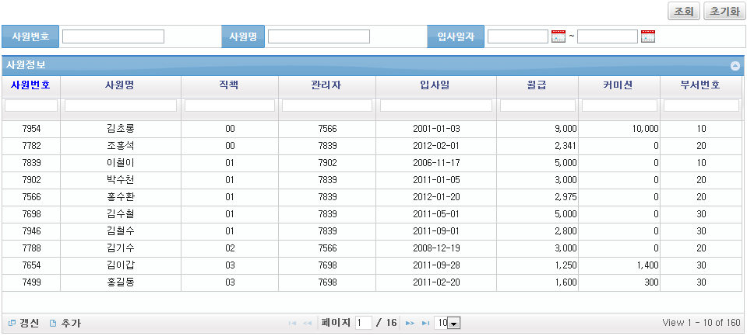
2.1 화면구성(1M1D)
일반적으로 화면 구성 시
데이터의 1Row가 되는 상세뷰 혹은 검색조건부가 되는 부분과
데이터의 1Row이상이 되는 리스트 부분이 있고, 이러한 부분들을 아래와 같이 두 가지 타입으로 본다.
(M) Master : 검색조건 혹은 상세뷰
(D) Detail : 리스트
(M) Master
(D) Detail

Slide 7
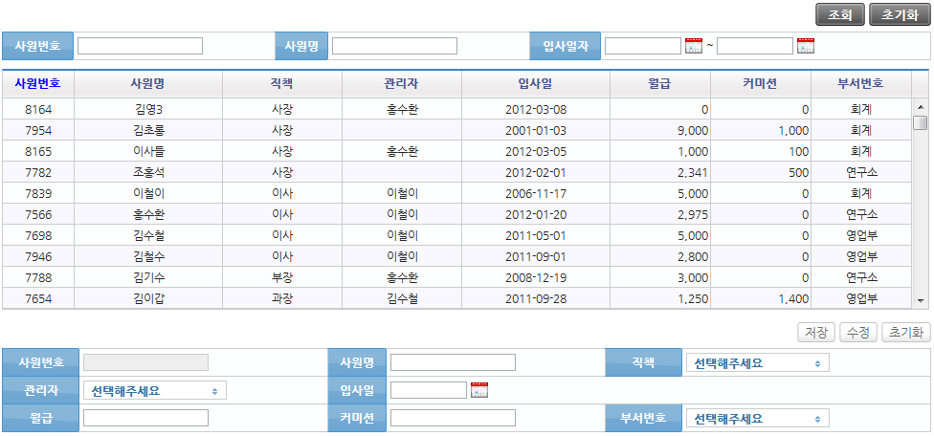
2.1 화면구성(1M1D(뷰))
1M1D(뷰) :
(M) Master : 검색조건 혹은 상세뷰
(D) Detail : 리스트
(M) Master
(D) Detail
(M) Master

Slide 8
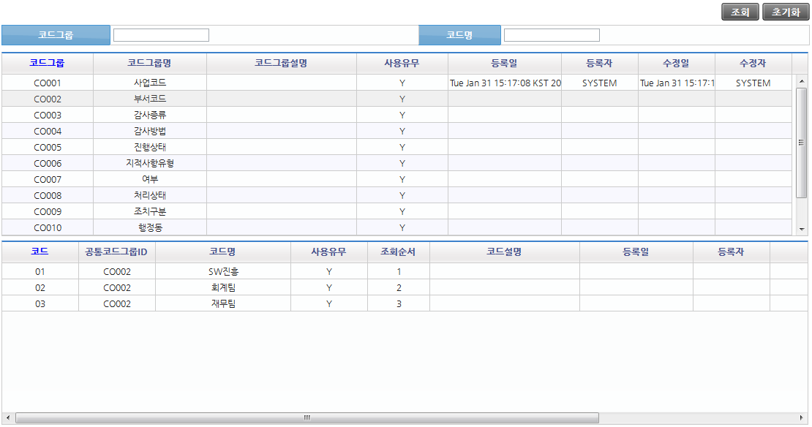
2.1 화면구성(1M2D)
1M2D
(M) Master : 검색조건 혹은 상세뷰
(D) Detail : 리스트
(M) Master
(D) Detail
(D) Detail

Slide 9
2.2 태그라이브러리
사용자 정의태그를 만들어 놓는것이 가능하도록 확장한것으로로서 자주 사용하는 것들은 다음과 같다.
2.2.1 f:input
2.2.2 f:select
2.2.3 AutoComplete

Slide 10
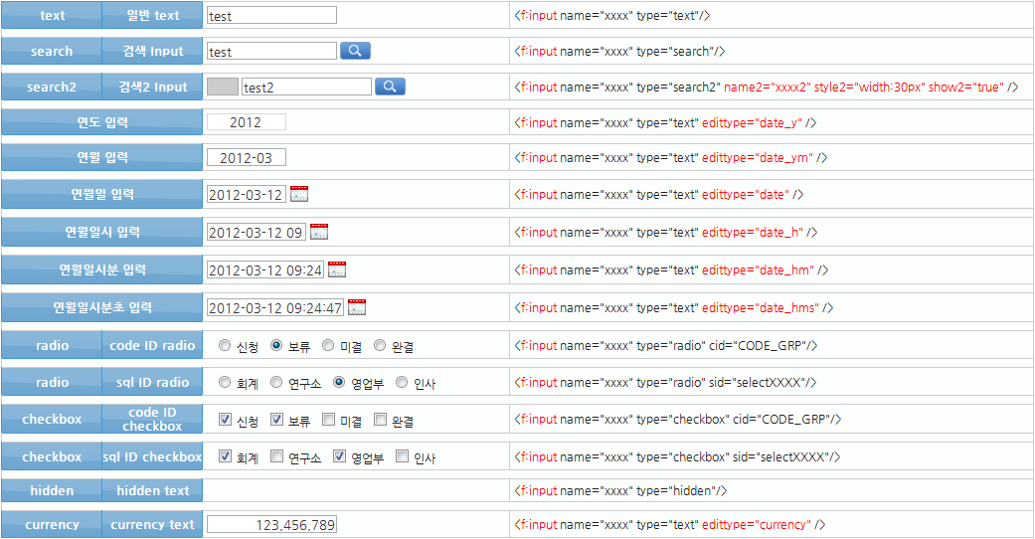
2.2.1 f:input
입력 input에 대하여 type 및 format 별로 masking 처리를 하기위한 HTML 태그를 지원한다.
코드입력란에 name2="xxxx2" style2="width:30px" show2="true" 을 설정 해야 한다.

Slide 11
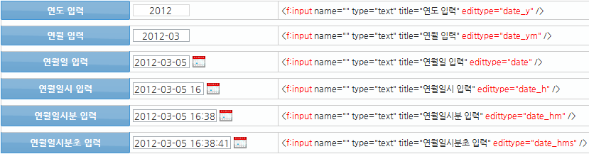
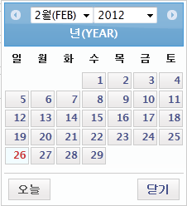
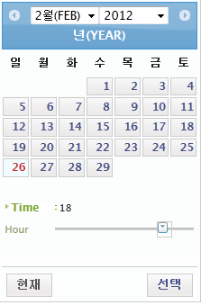
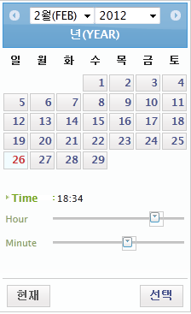
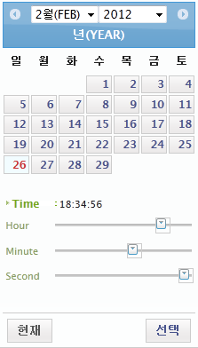
2.2.1 f:input(Calendar)
날짜 및 시간입력을 위한 f:input 사용 예
달력 Type
① 연월일 입력 ② 연월일시 입력 ③ 연월일시분 입력 ④ 연월일시분초 입력
셀렉트박스 선택 후
“연/월”로 이동
입력하고자 하는
“일”을 클릭
마우스로 드래그 하여 입력하고자 하는
“시/분/초” 입력

Slide 12
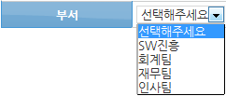

2.2.2 f:select(cid)
cid 를 이용한 selectbox 취득 방법
코드예 : <f:select name="dept" cid="CO002" first="선택해주세요"/>
cid value option
코드그룹이 CO002인
코드 정보를 셀렉트박스내에
표시한다.

Slide 13
2.2.2 f:select(sid)
sid : 쿼리를 이용하여 원하는 값을 셀렉트박스에 설정
옵션: sid="sb_xxxxxx"
코드예 : <f:select name="dept" sid="sb_xxxxxx" />
sid사용시 XXXAjax_SQL.xml 작성이 필요하다.
jsp에 작성한 sid와 쿼리id 가 동일해야 한다.
XXXAjax_SQL_xml
<select id="sb_xxxxxx" parameterClass="ajaxVO" resultClass="codeVO"><![CDATA[
/* MultiSelect_부서조회_홍길동_Ajax.sb_selectMultiDeptCode */
SELECT CODE AS code
, CODE_NM AS codeNm
FROM SAMPLE_CODE
WHERE CODE_GRP = 'CO002'
AND USE_YN = 'Y'
ORDER BY CODE
]]></select>

Slide 14
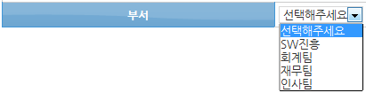
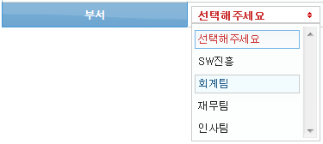
2.2.2 f:select(①MultiSelect )
태그를 이용한 MultiSelect구현.
코드예 : <f:select name="dept" cid="CO002" mode="layer" first="선택해주세요"/>
일반 Select 옵션(mode= "layer")
MultiSelect구현 시 사용되는 옵션은 다음과 같다.
옵 션 | 설 명
mode="layer" | 멀티셀렉트로 표시
multi | 멀티셀렉트에 체크박스 표시
header | 멀티셀렉트 헤더에 전체선택/해제 표시
filter | 셀렉트박스에 필터검색 가능
view | 지정한 수치만큼 선택값을 멀티셀렉트에 라벨 표시
group | 멀티셀렉트에 선택항목을 그룹으로 표시
옵션변경에 따른 MultiSelect

Slide 15
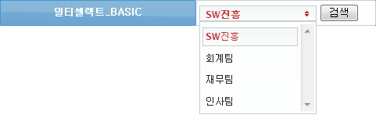
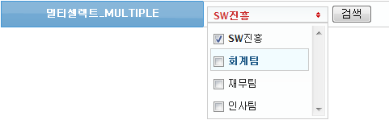
2.2.2 f:select(②MultiSelect)
멀티셀렉트_BASIC : 셀렉트박스를 layer로 표시
옵션: mode="layer"
코드예 : <f:select name="dept" cid="CO002" mode="layer" />
multi="true"
옵션 추가
멀티셀렉트_MULTIPLE : 셀렉트박스에 체크박스 표시
옵션: mode="layer" multi="true"
코드예 : <f:select name="dept" cid="CO002" mode="layer" multi="true"/>
checkbox표시

Slide 16
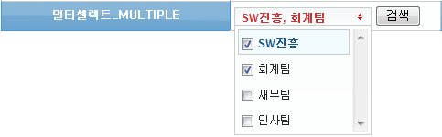
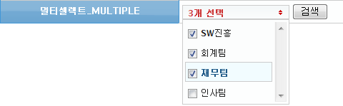
2.2.2 f:select(③MultiSelect)
멀티셀렉트_MULTIPLE : 지정한 수 만큼 선택한 값을 셀렉트박스에 라벨로 표시
옵션: view="2"
코드예 : <f:select name="dept" cid="CO002" mode="layer" multi="true" view="2" />
view= "2"
옵션 추가
라벨표시:선택항목
view에 지정한 수보다 선택건수가 큰 경우
라벨표시:선택건수

Slide 17
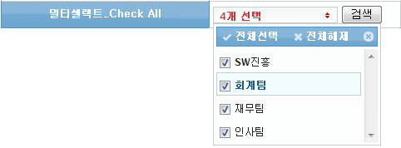
2.2.2 f:select(④MultiSelect)
멀티셀렉트_Check All : 셀렉트박스에 전체선택/해제 닫기 기능
옵션: header="true"
코드예 : <f:select name="dept" cid="CO002" mode="layer" multi="true" view="2" header="true" />
header="true" 옵션 추가
전체선택/해제 닫기 표시

Slide 18
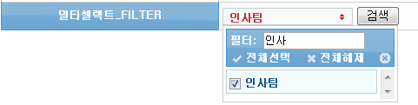
2.2.2 f:select(⑤MultiSelect)
멀티셀렉트_FILTER : 셀렉트박스 내 항목 검색
옵션: filter="true"
코드예 : <f:select name="dept" cid="CO002" mode="layer" multi="true" view="2" header="true" filter="true"/>
filter="true"
옵션 추가
검색필터 표시

Slide 19
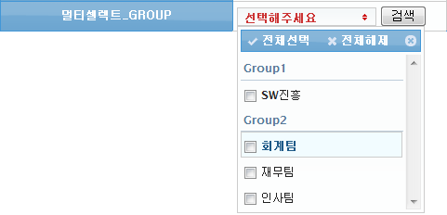

2.2.2 f:select(⑥MultiSelect)
멀티셀렉트_GROUP : 셀렉트박스에 선택항목을 그룹으로 표시, 그룹을 클릭하여 그룹내 항목 전체선택 가능
옵션: group="true"
코드예 : <f:select name="dept" cid="CO002" mode="layer" multi="true" view="2" header="true" group="true" first="선택해주세요" />
group="true"
옵션 추가
그룹으로 선택항목 표시
그룹을 표시하기 위해서는 CODE 작성시 그룹 정보를 입력 해야 한다.
CODE작성 예

Slide 20
2.2.2 f:select(⑦MultiSelect)
멀티셀렉트_ 활성/비활성 처리 : 필요한 경우에 따라 셀렉트박스를 활성/비활성으로 지정한다.
사용예 : 특정권한에 따라 값을 변경할 수 없는 사용자를 위해 멀티셀렉트박스를 비활성 시킬 필요가 있을 경우 사용.
<f:select name="dept8" mode="layer" cid="CO002" multi="true"/>
<f:button id="btn_disable" label="비활성"/>
<f:button id="btn_enable" label="활성"/>
// 활성
$('#btn_enable').click(function() {
$("select[name=dept8]").multiselect('enable');
})
enable
// 비활성
$('#btn_disable').click(function() {
$("select[name=dept8]").multiselect('disable');
});
disable

Slide 21
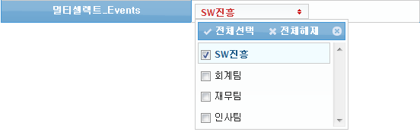
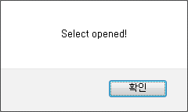
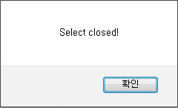
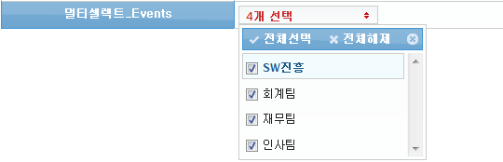
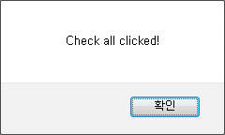
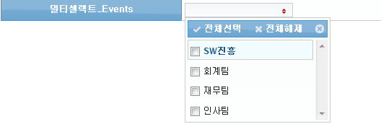
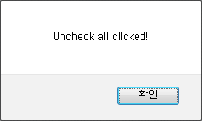
2.2.2 f:select(⑧MultiSelect)
멀티셀렉트_ 이벤트 : 멀티셀렉트박스의 open/close/checkAll/uncheckAll 이벤트를 캐치
사용예 : 멀티셀렉트박스 조작 후 추가로 로직구현이 필요한 경우에 사용한다.
// 멀티셀렉트 Events(open)
$('select[name=dept9]').multiselect({
open: function(){
alert("Select opened!");
}
});
// 멀티셀렉트 Events(close)
$('select[name=dept9]').multiselect({
close: function(){
alert("Select closed!");
}
});
// 멀티셀렉트 Events(전체선택)
$('select[name=dept9]').multiselect({
checkAll: function(){
alert("Check all clicked!");
}
});
// 멀티셀렉트 Events (전체해제)
$('select[name=dept9]').multiselect({
uncheckAll: function(){
alert("Uncheck all clicked!");
}
});

Slide 22

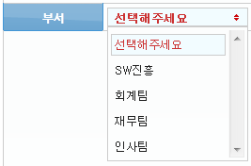
2.2.2 f:select(단건 Ajax selectbox)
Ajax 처리를 통해 selectbox 값을 취득하는 방법
f:select 와 Ajax select와의 차이점 : Parameter을 입력하여 값을 취득 해야할 경우는 ajaxLoadSelect 메소드를사용 한다.
parameter 를 입력하여 selectbox를 취득하기 위해서는
ajaxLoadSelect 메소드를 사용한다.
ajaxLoadSelect ({
url : '<c:url value="/ ajax 처리를 수행하는 url"/>'
params:[
{ name : 'sid', value : '수행할 쿼리ID' } ,
{ name : 'scode', value : '값'} ,
{ name : 'scode2’, value : '값2' } ,
. . . . 생략 ,
] ,
selectboxNm : ‘설정할 selectbox name’
});

Slide 23
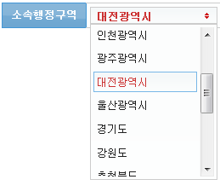
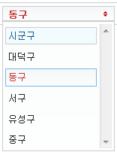
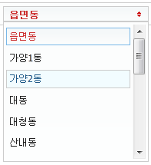
2.2.2 f:select(상관 Ajax selectbox)
Ajax 처리를 통해 연관된 selectbox 값을 취득하는 방법
<f:select name="sido" mode="layer" first="시도"/>
<f:select name="sggu" mode="layer" first="시군구"/>
<f:select name="emd" mode="layer" first="읍면동"/>
parameter 를 입력하여 상관selectbox를 취득하기 위해서는
ajaxLoadSelect 메소드를 사용한다.
ajaxLoadSelect ({
url : '<c:url value="/ ajax 처리를 수행하는 url"/>'
params:[
{ name : 'sid', value : '수행할 쿼리ID' } ,
{ name : 'scode', value : '값' } ,
{ name : 'scode2’, value : ’값2' } ,
. . . . . ,
] ,
selectboxNm : ‘설정할 selectbox name’
});
// SelectBox초기표시(시도)
ajaxLoadSelect( {
url: '<c:url value="/common/ajax/getSelectData.do"/>',
params: [
{name:'sid',value:'sb_selectMultiAdmZoneCode'},
{name:'scode',value:'0000000000'}
],
selectboxNm: 'sido‘
});
초기화면
“시도” 표시
// SelectBox변경처리(시군구)
$('select[name=sido]').change(function() {
ajaxLoadSelect( {
url: '<c:url value="/common/ajax/getSelectData.do"/>',
params: [
{name:'sid',value:'sb_selectMultiAdmZoneCode'},
{name:'scode',value:$(this).val() }
],
selectboxNm: 'sggu‘
});
});
선택한 “시도”의
“시군구” 표시
// SelectBox변경처리(읍면동)
$('select[name=sggu]').change(function() {
ajaxLoadSelect( {
url: '<c:url value="/common/ajax/getSelectData.do"/>',
params: [
{name:'sid',value:'sb_selectMultiAdmZoneCode'},
{name:'scode',value:$(this).val() }
],
selectboxNm: 'emd‘
});
});
선택한 “시군구”의
“읍면동” 표시

Slide 24


2.2.3 AutoComplete
f:ac tag를 사용하여 자동완성기능을 구현한다.
<f:ac name="ename" sid="selectEmpInfoByEname" cols="3" width="300" value1="empno" value2="dname" valClear="true"/> (사원이름*)
<f:input type="text" name="empno" readonly="true"/> (사원번호)
<f:input type="text" name="dname" readonly="true"/> (부서)
/* sid_Ajax.selectEmpInfoByEname */
SELECT ENAME AS label
, EMPNO AS value1
, (SELECT DNAME
FROM SAMPLE_DEPT
WHERE DEPTNO = SE.DEPTNO
) AS value2
FROM SAMPLE_EMP SE
WHERE ENAME LIKE #scode#||'%'
ORDER BY ENAME
cols="3" 3열 표시
width="300" 테이블 너비 300
실행결과
valClear="true" : 사원이름* 삭제 시 자동완성된 사원번호와 부서도 삭제됨.
valClear="false" : 사원이름* 삭제 시 자동완성된 사원번호와 부서는 삭제되지 않음.

Slide 25
2.3 AJAX 기반 개발(처리특징)
WEB 2.0 의 대표적인 기능인 AJAX 을 적극 활용하여 기존의 페이지 포워딩 방식의 개발이 아닌, 한 화면에서 AJAX 로 서버와
통신하여 처리하는 방식을 택한다.
메뉴 이동 이외에 화면이 이동하는 경우가 거의 없음. (에러 페이지 이동 제외)
AJAX 통신 시 모든 데이터는 JSON (JavaScript Object Notation) 으로 전달됨
http://www.json.org/json-ko.html 참조
일반적인 JSP 개발
AJAX 통신 JSP 개발
<<JSP>>
리스트 페이지
Request
<<Servlet>>
DispatcherServlet
Request > VO > Response
<<Controller>>
업무 Controller
<<JSP>>
상세내역 페이지
Response
공통 Front처리
<<JSP>>
업무 페이지
Request / Response
JSON Data
<<Servlet>>
DispatcherServlet
JSON Data > VO
<<Converter>>
HttpMessageConverter
VO
<<Controller>>
업무 Controller
그리드
차트
상세 내역

Slide 26
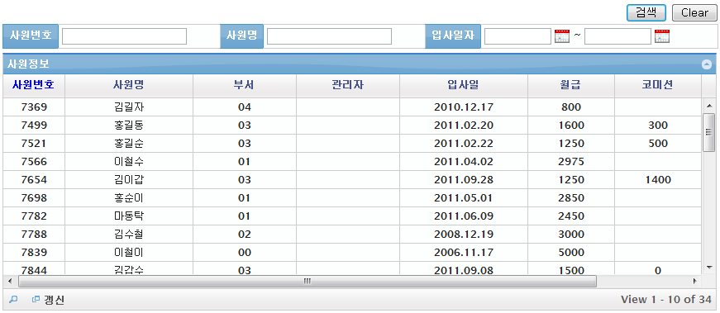
2.3 AJAX 기반 개발(처리순서)
프레임워크 모든 Layer 에서 데이터 전달 시 사용하는 DTO(Data Transfer Object) 클래스로 VO 와 Model 클래스를 사용한다.
VO 클래스 : 화면 구성 단위의 필드를 가진 Value Object. (화면 검색 폼 or 그리드 데이터)
Model 클래스 : 테이블 단위의 필드를 가진 Value Object.
VO 와 Model 클래스는 모드 nipa.common.base.vo.FormBaseVO 을 상속하여 구현한다.
JSP 페이지 화면 데이터 처리 시 DTO 전달
1
검색 버튼 클릭
2
JSON Data > VO
<<script>>
조회 데이터 JSON
<<object>>
업무 검색조건 VO
3
조회 SQL 수행
<<table>>
A 테이블
4
RowSet > JSON Data
4
조회 데이터 매핑(Ibatis)
1
<<script>>
R 데이터 JSON
<<object>>
RowSet
<<list>>
업무 VO
1
데이터 CUD
<<table>>
B 테이블
5
6
JSON Data > VO
7
VO > Model
8
데이터 CUD
<<script>>
CUD 데이터 JSON
<<object>>
업무 VO
<<object>>
A Model
<<object>>
B Model

Slide 27
3. Grid
3.1 Grid 화면구성
3.2 Grid 조회
3.3 Grid 삭제
3.4 Grid 이벤트
3.5 Grid 메소드
3.6 Grid Inline Editing (등록/수정)
3.7 Grid Multi Editing (등록/ 수정)
3.8 Grid 병합
3.9 Grid 틀고정
3.10 Grid Grouping
3.11 Grid Formatter
3.12 Grid 동적변경 처리

Slide 28
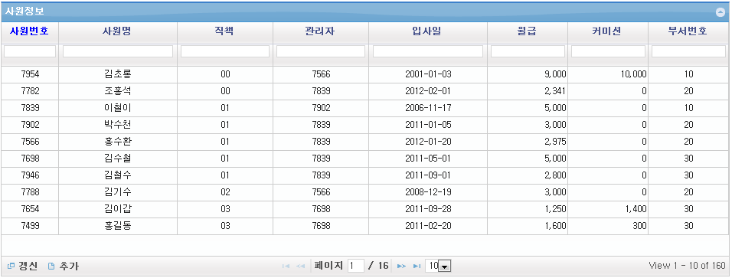
3.1 Grid 화면구성
그리드 구성
타이틀 : 제목표시줄이 되며, 슬라이드 표시 버튼이 기본적으로 붙어있다.
헤더 : 컬럼명이 표시되며 소트사용시 헤더클릭을 통해 소트가 가능하다.
툴바검색 : 조회된 데이터내의 조건검색을 AND조건으로 다시 필터링 할 수 있도록 기본적으로 표시된다.
컬럼 : 실제적으로 표시되는 데이터 표시부분이다.
네비게이션 : 공통기능버튼 및 페이징처리 카운트뷰가 표시된다.
그리드 타이틀부
그리드 헤더부
툴바검색
그리드 컬럼부
그리드 네비게이션부

Slide 29
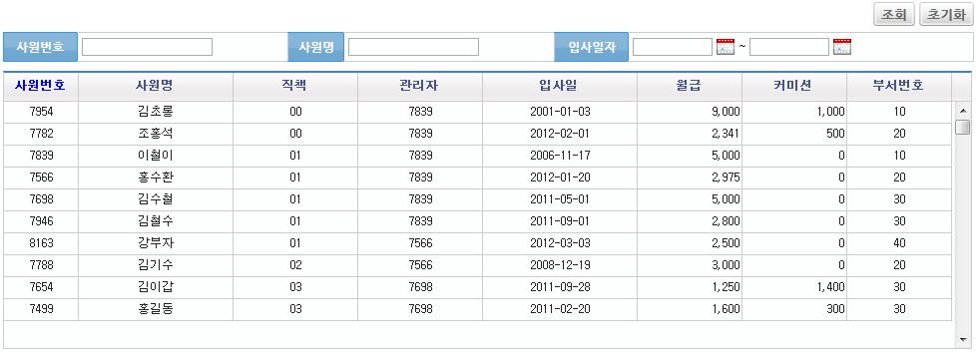
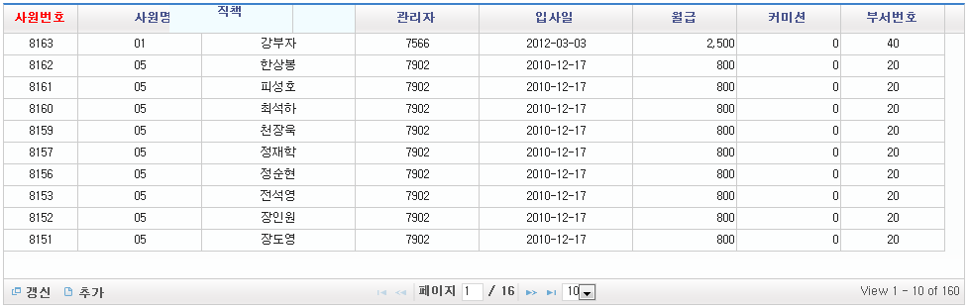
3.2 Grid 조회
서버로부터 그리드에, 1회만 데이터를 읽어들인 후, 클라이언트측에서 그 후의 조작을 하게된다.
갱신 및 조회를 하기 전까지는 클라이언트측에서 어떤(소트, 컬럼이동, 페이징처리 등) 조작을 하더라도
서버로부터 데이터를 다시 읽어오지 않는다.
스크롤 페이징처리
소트: 파랑색(내림차순)
빨강색(오름차순)
컬럼이동
페이징처리

Slide 30
3.2 Grid 조회(Grid Tag 작성)
그리드를 생성하게 될 태그를 작성한다.
그리드 생성 HTML Tag 작성
<table>
… 생략…
<tr>
<td>
<!-- 사원정보 -->
<f:grid id= "empList " pager=“false"/>
</td>
</tr>
</table>
그리드를 컨트롤 하게 될 ID 작성
네비게이션 표시여부 설정

Slide 31
3.2 Grid 조회(작성예)
화면이 로드된 후 그리드 Tabel 태그에 그리드 객체를 생성하게 되며, 그리드가 생성되고 나면 datatype에 따라 조회처리를 수행하게 된다.
그리드 생성 스크립트 작성
HTML BODY ONLOAD시 작성
$(document).ready(function() {
var cnames = ['사원번호','사원명','부서','관리자','입사일','월급','코미션','부서번호'];
var cmodels = [
{name:'empno', width:'70', align:'center', hidden:false, editable:false}
,{name:'ename', width:'150', align:'center', hidden:false, editable:false}
,{name:'job', width:'120', align:'center', hidden:false, editable:false}
,{name:'orgNmAbbr', width:'120', align:'center', hidden:false, editable:false}
,{name:'hiredate', width:'150', align:'center', hidden:false, editable:false, edittype:'date'}
,{name:'sal', width:'100', align:'right', hidden:false, editable:false, edittype :'currence'}
,{name:'comm', width:'100', align:'right', hidden:false, editable:false, edittype :'currence'}
,{name:'deptno', width:'100', align:'center', hidden:false, editable:false}
];
var props = {
rowNum : 10,
sortable : true,
multiselect : false,
widthBase : '#empSearch',
datatype : 'local',
searchUrl : '<c:url value="/demo/grid/grid001Search.do"/>',
height : 220,
propsEnd : null
};
// 그리드 생성
createBasicGrid('#empList', cnames, cmodels, props);
… 생략…
});
그리드 헤더명(컬럼명) 작성
그리드 옵션 작성
그리드 컬럼옵션 작성
그리드 생성
gridId : 그리드 태그에 작성한 ID

Slide 32
3.2 Grid 조회(옵션)
그리드 구현시 기술되는 그리드속성들은 다음과 같다 (일부목록기재).
grid properties
프로퍼티 | 타입 | 디폴트값 | 설명
caption | string | empty | 헤더층 상부에 표시되는 타이틀명
altRows | boolean | false | 그리드에 홀수,짝수별로 row에 색을 표시
rownumbers | boolean | true | 이 플래그가 true일 경우, 행번호를 표시
multiselect | boolean | false | 이 플래그가 true일 경우, 행의 복수이 선택사항이 가능한 체크박스를 활성화. 삭제처리시만 사용.
rowNum | number | 10 or 30 | 한 페이지에 표시될 갯수를 설정하며, scroll 사용시는 스크롤시 로드되는 페이지의 건수가 됨
rowList | array[] | empty | pager의 selectbox에 표시될 개수를 배열로 설정
loadonce | boolean | true | 이 플래그가 true일 경우, 서버로부터 그리드에, 1회만 데이터를 읽어들임. 1회째의 요구뒤, datatype 파라미터는, 자동적으로 'local'로 변경이 되어, 클라이언트측에서 그 후의 조작을 하게된다.
scroll | boolean | true | 이 플래그가 true일 경우, pager요소는 무효가 되며 데이터를 로드하는 수직 스크롤 바를 사용
datatype | string | json | 그리드에 표시되는 데이터의 정보타입을 정의 (타입 : json, jsonstring, xml, xmlstring, local)
searchUrl | string | empty | 조회 request시 사용되는 URL

Slide 33
3.2 Grid 조회(처리)
그리드 조회 처리시 javascript작성방법.
// 조회
$('#btn_search').click(function() {
ajaxWithSearchGrid({
masterId: '#empSearch',
detailId: '#empList',
callback: function(status) {
}
});
});
그리드 조회 submit method
Master ID
Detail 그리드ID
처리 완료 후 다음 처리가 필요한 경우 사용

Slide 34
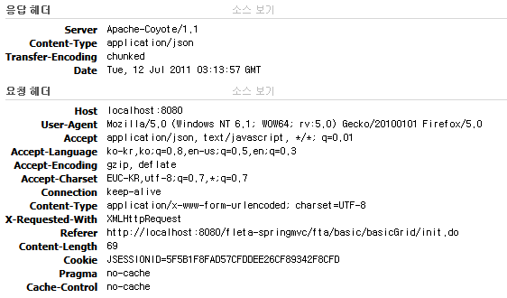
3.2 Grid 조회(Data Type)
검색버튼 클릭시 그리드 속성에 설정한 searchUrl를 통해 데이터를 조회한다.
현 시스템에서는 기본적으로 서버에서 처리되어 쉽게 가져올 수 있는 구성으로 json방식을 사용함.
Ajax 통신을 통한 json 요청/응답
$.ajax({
url: url,
type: 'post',
dataType:'json',
data: params,
beforeSend: function(xhr, settings) {
beginReqGrid(gridId);
},
complete: function(xhr, status) {
endReqGrid(gridId);
},
success: function(data, status, xhr) {
if(showServerMessages(data)) return;
// 조회데이터를 셋팅한다.
setDataGrid(gridId, data);
},
error: function(xhr, status, error) {
if(status == 'parsererror') return;
alert("abnormal status:" + status);
}
});
서버처리후 응답 json 데이터 구조

Slide 35
3.2 Grid 조회(json 데이터)
서버처리후 응답 json 데이터 구조는 다음와 같다.
RowSet Class > JSON Object
조회의 총페이지수
{
"headers":[],
"total":4,
"page":1,
"records":34,
"columns":["empno", "ename", "job", 18 more...],
"rows":[
{"id"=0, "empno"="7369", "ename"="김길자", more...},
{"id"=1, "empno"="7499", "ename"="홍길동", more...},
{"id"=2, "empno"="7521", "ename"="홍길순", more....},
…... 생략
]
}
조회의 현재페이지 번호
조회 총 레코드수
조회 컬럼명
colModel의 name과 매핑
행의 고유ID (행번호)

Slide 36
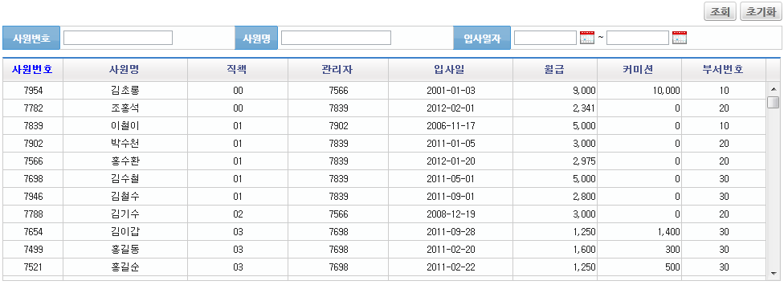
3.2 Grid 조회(조회 메소드)
검색버튼 이벤트를 통해 조회된 데이터를 그리드에 표시한 화면은 다음과 같다.
Detail
조회 결과 테이터
조회처리 요청시사용되는 메소드는 다음과 같다.
submit method
메소드 | 파라미터 | 반환값 | 설명
ajaxWithSearchGrid | masterId, detailId, callback | none | 해당 Master의 파라미터를 구성하여 Ajax 서버요청을 한뒤 해당 그리드를 조회한다.

Slide 37
3.2 Grid 조회(1M2D 화면)
1M2D : 선택한 상위그리드의 행데이터를 구성하여 요청한뒤 하위그리드를 조회한다.
(M) Master : 검색조건 혹은 상세뷰
(D) Detail : 리스트
(M) Master
(D) Detail
(D) Detail

Slide 38
3.2 Grid 조회(1M2D 작성예)
1M2D 그리드 작성방법은 다음과 같다.
그리드 생성 스크립트 작성
$(document).ready(function() {
// 공통코드그룹 관리
var cnames = [];
var cmodels = [ ];
var props = {
rowNum : 10,
sortable : true,
….생략
searchUrl : '<c:url value="/demo/grid/ codeGrpSearch.do"/>',
onSelectRow : function(rowId) {
ajaxWithSubSearchGrid({
detailId : '#codeGrpList',
detailRowId: rowId,
detailSubId: '#codeList',
callback: function(status) {
}
});
},
propsEnd : null
};
// 그리드 생성
createBasicGrid('#codeGrpList', cnames, cmodels, props);
// 공토코드관리
var cnames = [];
var cmodels = [ ];
var props = {
rowNum : 10,
sortable : true,
….생략
searchUrl : '<c:url value="/demo/grid/ codeGrpSearch.do"/>',
propsEnd : null
};
// 그리드 생성
createBasicGrid('#codeList', cnames, cmodels, props);
});
선택한 상위그리드의 행데이터를 구성하여 요청한뒤 하위그리드를 조회한다

Slide 39
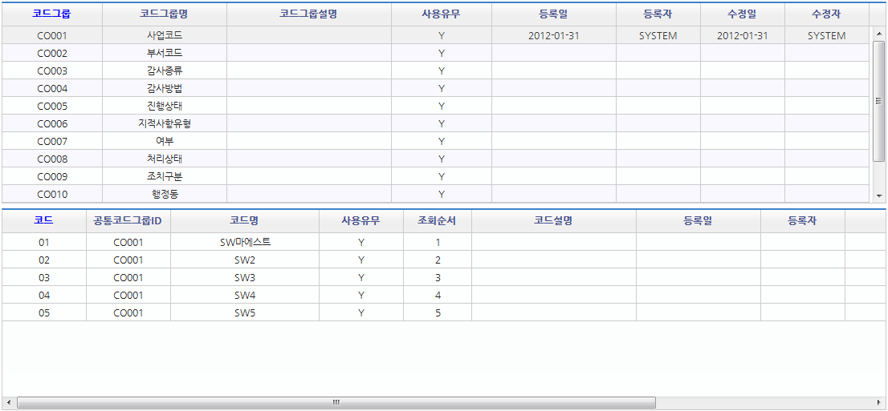
3.2 Grid 조회(1M2D 처리 )
선택한 상위그리드의 행데이터를 구성하여 요청한뒤 하위그리드를 조회한다.
Detail 1
원클릭(onSelectRow)
var props = {
rowNum : 10,
sortable : true,
….생략
searchUrl : '<c:url value="/demo/grid/ codeGrpSearch.do"/>',
onSelectRow : function(rowId) {
ajaxWithSubSearchGrid({
detailId : '#codeGrpList',
detailRowId: rowId,
detailSubId: '#codeList',
callback: function(status) {
}
});
},
propsEnd : null
};
행이 원클릭 되었을때 발생
선택한 상위그리드의 행데이터를 구성하여 요청한뒤 하위그리드를 조회한다
상위그리드 ID
선택한 상위그리드의 rowId
하위그리드 ID

Slide 40
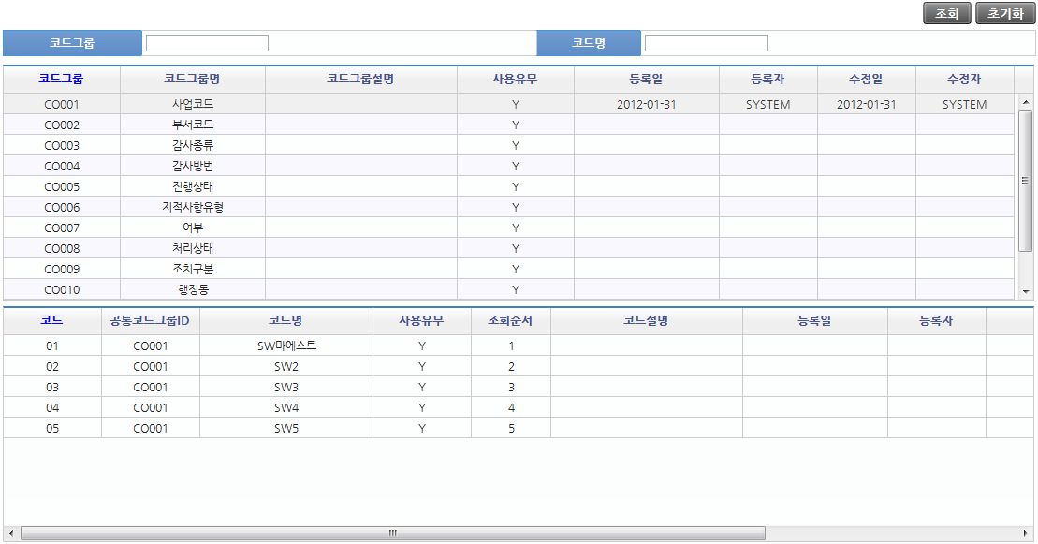
3.2 Grid 조회(1M2D)
선택한 상위그리드의 행데이터를 구성하여 요청한뒤 하위그리드를 조회한다.
Detail 1
원클릭(onSelectRow)
Detail 2
조회 결과 테이터
하위그리드 조회처리 요청시사용되는 메소드는 다음과 같다.
submit method
메소드 | 파라미터 | 반환값 | 설명
ajaxWithSubSearchGrid | detailId, detailRowId, detailSubId, callback | none | 선택한 상위그리드의 행데이터를 구성하여 요청한뒤 하위그리드를 조회한다.

Slide 41
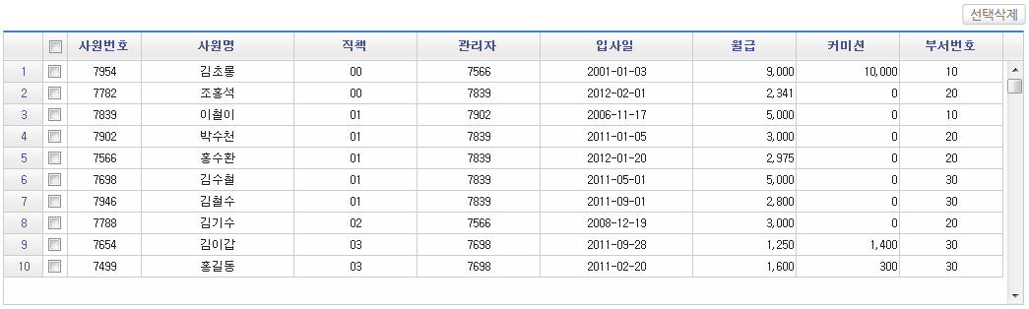
3.3 Grid 삭제
등록된 데이테를 선택삭제.
삭제처리후 옵션(reloadGrid)을 통해 그리드 갱신 여부를 설정 할 수 도 있다.
삭제처리 화면은 다음과 같다.
삭제 그리드 화면

Slide 42
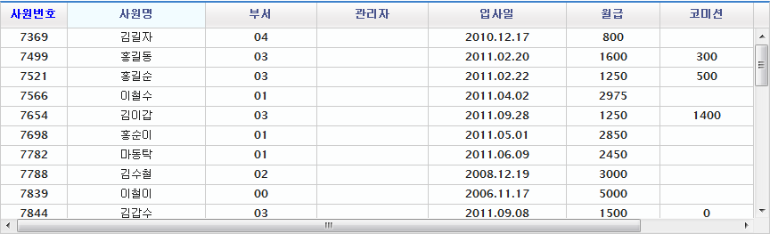
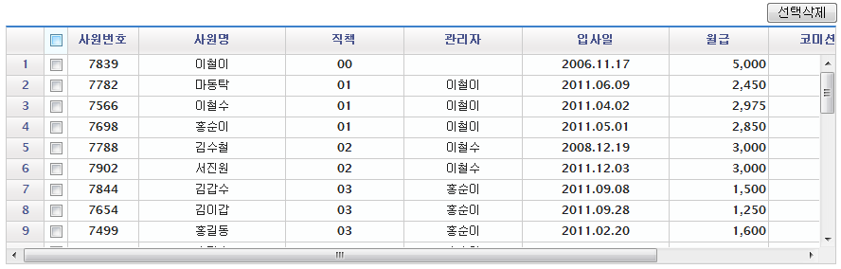
3.2 Grid 삭제(추가옵션)
그리드 삭제 구현시 기술되는 그리드속성들은 다음과 같다.
grid properties
프로퍼티 | 타입 | 디폴트값 | 설명
rownumbers | boolean | true | 이 플래그가 true일 경우, 행번호를 표시
multiselect | boolean | false | 이 플래그가 true일 경우, 행의 복수이 선택사항이 가능한 체크박스를 활성화. 삭제처리시만 사용.
컬럼속성 변경에 따른 변화위치
rownumbers : true
multiselect : true

Slide 43
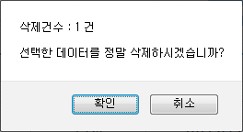
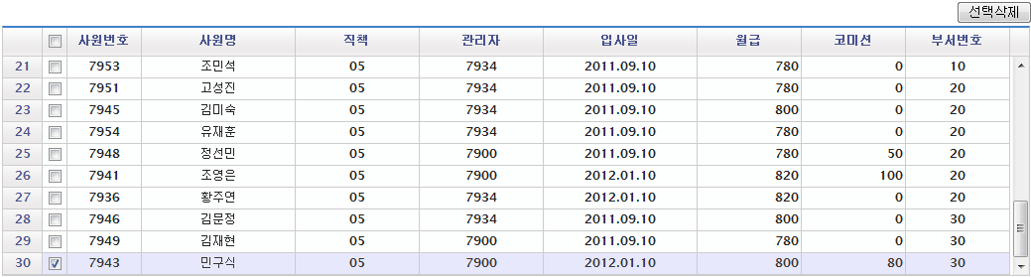
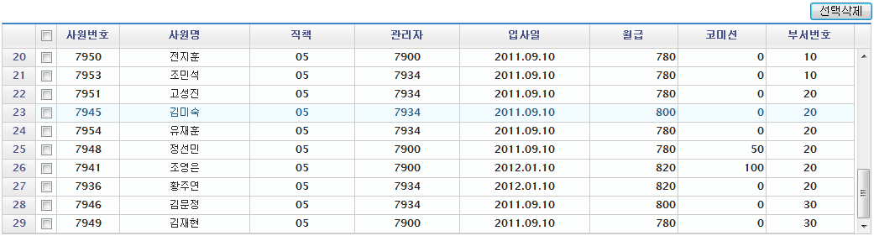
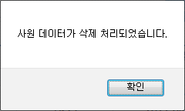
3.3 Grid 삭제(처리)
그리드 삭제 처리시 javascript작성 및 화면 처리.
// 선택삭제
$('#btn_delete').click(function() {
ajaxWithCheckedGrid({
msg: '삭제',
masterId: '#empSearch',
detailId: '#empList',
reloadGrid: true,
url: '<c:url value="/demo/grid/grid002Delete.do"/>',
callback: function(status) {
}
});
});
삭제 확인 메시지
Master ID
Detail 그리드ID
그리드 삭제 submit method
삭제처리 호출 url
처리 완료 후 다음 처리가 필요한 경우 사용
true :삭제후 그리드를 갱신한다. (디폴트:true)

Slide 44
3.3 Grid 삭제(삭제 메소드)
삭제처리 요청시사용되는 메소드는 다음과 같다.
submit method
메소드 | 파라미터 | 반환값 | 설명
ajaxWithCheckedGrid | msg, masterId, detailId, reloadGrid, url | None | 입력 url로 그리드의 선택행데이터(및 Master데이터)를 파라미터로 구성하여 Ajax 서버요청을 한다. reloadGrid가 true일경우는 그리드를 재조회하여 내용을 갱신시킨다.

Slide 45
3.4 Grid 이벤트
그리드 구현시 사용되는 이벤트 속성은 다음과 같다.
grid event
이벤트 | 파라미터 | 설명
onSelectRow | rowid | 행이 원클릭 되었을때 발생 onSelectRow: function(rowid) { // here is the code }
ondblClickRow | rowid | 행이 더블클릭 되었을때 발생 ondblClickRow: function(rowid) { // here is the code }
onCellSelect | rowid, iCol, cellcontent, event | 행의 특정 셀이 클릭 되었을때 발생 rowid : 행의 id iCol : 컬럼의 열인덱스 cellcontent : 해당 셀값 event : 이벤트 객체
onSelectAll | ids | 그리드의 multiselect 속성이 true에 의해 표시된 전체체크 박스가 클릭되었을때 발생 ids : 페이지에 표시되고 있는 모든 id값 배열

Slide 46
3.5 Grid 메소드(①)
그리드에서사용되는 메소드는 다음과 같다.
grid method
메소드 | 파라미터 | 반환값 | 설명
clearGridData | none | grid object | 해당 그리드의 데이터를 클리어 예) $('#gridId').clearGridData();
addJSONData | data | boolean | json 데이터를 그리드에 셋팅 예) $('#gridId')[0].addJSONData(data);
getDataIDs | none | array | 그리드에 출력된 id 배열을 반환
getRowData | rowid | row object | id에 해당하는 행의 데이터 객체를 반환. 없는 경우 공백 객체를 반환 예) 반환객체 : Object{ name:value, name:value, name:value, ...}
setRowData | rowid, data | boolean | id에 해당하는 행에 데이터를 셋팅 예) $('#gridId').setRowData(rowid, {name:value, name:value, ...});
getCell | rowid, iCol | value | id에 해당하는 행의 지정된 컬럼값을 반환 iCol : 컬럼의 인덱스 또는 컬럼명
setCell | rowid, colname, data, class, properties | grid object | id에 해당하는 행의 지정된 컬럼값 및 속성을 셋팅 예) $('#gridId').setCell("10","tax",'',{color:'red','text-align':'center'}',{title:'Sales Tax'});

Slide 47
3.5 Grid 메소드(②)
그리드에서 사용되는 메소드는 다음과 같다(일부만 기재).
grid method
메소드 | 파라미터 | 반환값 | 설명
clearGridData | none | grid object | 해당 그리드의 데이터를 삭제한다. 예) $('#gridId').clearGridData();
addJSONData | data | boolean | json 데이터를 그리드에 셋팅한다. 예) $('#gridId')[0].addJSONData(data);
getDataIDs | none | array | 그리드에 출력된 id 배열을 반환합니다.
getGridParam | name | value or object | name에 해당하는 그리드의 속성값을 반환합니다.
getInd | rowid, rowcontent | mixed | 해당 rowId 를 갖는 행의 index 를 반환한다. 그리드 내에서 해당 rowId가 존재하지 않는 경우에는 false 를 반환한다.
getLocalRow | rowid | row object | datatype 이 local인 경우, data parameter에 저장된 local array로 부터 row data를 반환한다.
getRowData | rowid or none | array{} | id에 해당하는 행의 데이터 객체를 반환합니다. 없는 경우 공백 객체를 반환 예) 반환객체 : Object{ name:value, name:value, name:value, ...}
setRowData | rowid, data | boolean | id에 해당하는 행에 데이터를 셋팅합니다. 예) $('#gridId').setRowData(rowid, {name:value, name:value, ...});
getCol | colname, returntype, mathoperation | array[] or value | 컬럼으로 부터 배열(을 반환한다. colname : 컬럼에 정의된 index 혹은 colModel에 정의한 name returntype : 반환될 값의 타입을 정한다. true일 때 object로 반환[{id:1,value:1},{id:2,value:2}…], false 일 때 열의 value만 반환 mathoperation : 'sum', 'avg', 'count'(합계, 평균, 카운트) 예) $('#gridId').getCol('colname', false, 'sum')

Slide 48
3.5 Grid 메소드(③)
그리드에서 사용되는 메소드는 다음과 같다(일부만 기재).
grid method
메소드 | 파라미터 | 반환값 | 설명
getCell | rowid, iCol | value | id에 해당하는 행의 지정된 컬럼값을 반환한다. iCol : 컬럼의 인덱스 또는 컬럼명
setCell | rowid, colname, data, class, properties | grid object | id에 해당하는 행의 지정된 컬럼값 및 속성을 셋팅한다. 예) $('#gridId').setCell("10","tax",'',{color:'red','text-align':'center'}',{title:'Sales Tax'});
hideCol | colname or [colnames] | jqGrid object | 지정한 colname의 칼럼(열)을 숨긴다.
showCol | colname | jqGrid object | 지정한 colname의 칼럼(열)을 보여준다.
getColProp | colname | array{} | 지정한 column 의 property를 배열로 반환한다.
setColProp | colname, properties | jGrid object | colModel의 새로운 속성을 설정한다.

Slide 49
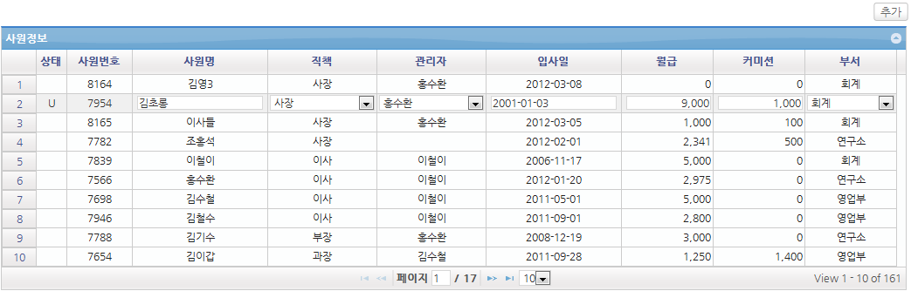
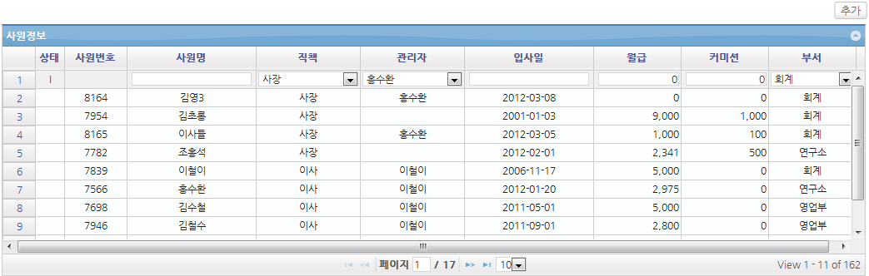
3.6 Grid Inline Editing(등록/수정)
Inline Editing 수정 : 수정처리 하고자 하는 Row(cell) 를 더블클릭하면 편집 모드로 전환되며, 그리드 컬럼옵션에 미리 설정한 edittype, formatter, editoptions 속성에 맞춰 데이터 변경이 가능하다. 변경이 끝난 시점에서 엔터키를 누르면 Ajax통신에의해 수정처리가 수행된다.
Inline Editing 등록 : 추가 버튼을 클릭하면, 공백의 Row 가 생성되며, 신규데이터를 입력하고 엔터키를 누르면 Ajax통신에의해 등록처리가 수행된다.
수정
UPDATE
등록
INSERT

Slide 50
3.6 Grid Inline Editing(추가옵션)
그리드 Inline Editing구현시 기술되는 그리드속성들은 다음과 같다.
grid properties
프로퍼티 | 타입 | 디폴트값 | 설명
insertUrl | string | null | 등록 url을 호출한다.
updateUrl | string | null | 수정 url을 호출한다.
$(document).ready(function() {
var cnames = [ '상태', ….생략];
var cmodels = [
{name:'stateFlag', . . . . , editable:false, hidedlg:true}
, ….생략
];
var props = {
insertUrl : '<c:url value="/demo/grid/empInsert.do"/>',
updateUrl : '<c:url value="/demo/grid/empUpdate.do"/>',
}
});

Slide 51
3.6 Grid Inline Editing(등록/수정)
Inline Editing Update를 설정하기 위해서는 다음과 같은 설정이 필요하다.
$(document).ready(function() {
var cnames = [ '상태', '사원번호', '사원명', '직책', '관리자', '입사일', '월급', '커미션', '부서'];
var cmodels = [
{name:'stateFlag', . . . . , editable:false, hidedlg:true}
,{name:'empno', . . . . , editable:false, edittype:'text'}
,{name:'ename', . . . . , editable:true, edittype:'text'}
,{name:'job', . . . . , editable:true, edittype:'select', editoptions:{value:<f:gs cid="CO011"/>}}
,{name:'mgr', . . . . , editable:true, edittype:'select', editoptions:{value:<f:gs sid="selectEmpMgrCode"/>}}
,{name:'hiredate', . . . . , editable:true, edittype:'date'}
,{name:'sal', . . . . , editable:true, edittype:'currency'}
,{name:'comm', . . . . , editable:true, edittype:'currency'}
,{name:'deptno', . . . . , editable:true, edittype:'select', editoptions:{value:<f:select name="" type="gs" sid="selectDeptCode"/>}}
];
var props = {
caption : '사원정보',
rownumbers : true,
datatype : 'local',
searchUrl : '<c:url value="/demo/grid/empSearch.do"/>',
insertUrl : '<c:url value="/demo/grid/empInsert.do"/>',
updateUrl : '<c:url value="/demo/grid/empUpdate.do"/>',
pagerButtons : {refresh:true, col:false, add:true, del:false, save:false},
propsEnd : null
} . . . . .
editable : true 편집가능
edittype : 'text'/'select ' 문자/셀렉트박스
'date'/ 'currency ' 날짜/통화
'integer'/ 'double' 소수점
등록처리를 위한 url
수정처리를 위한 url
그리드 네비게이션에 추가버튼 표시

Slide 52
3.6 Grid Inline Editing(등록/수정)
Inline Editing Update 구현시 기술되는 그리드속성들은 다음과 같다.
colModel option
프로퍼티 | 타입 | 디폴트값 | 설 명
editable | boolean | false | 컬럼의 편집여부를 설정 행추가, 행수정시 해당설정에 따라 편집상태를 판단
edittype | string | text | 편집타입을 설정 타입: text, textarea, select, checkbox, password, button, image, file 등
editoption | array | empty | edittype의 속성을 배열로 설정
sorttype
프로퍼티 | 타입 | 디폴트값 | 설 명
sorttype | mixed | text | 열의 형식을 정의합니다 int/integer : 정수로 정렬 float/number/currency : 소수점 숫자를 정렬 Date : 날짜 정렬 text : 텍스트 정렬

Slide 53
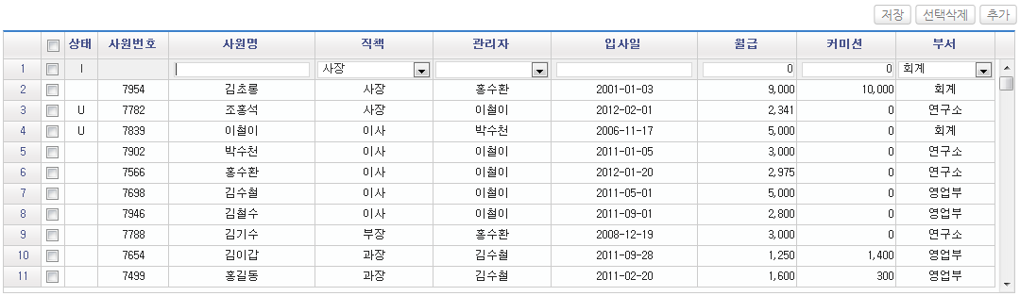
3.7 Grid Multi Editing
Multi Editing은 Inline Editing과 달리 등록/수정이 Row단위로 바로 일어 나는것이 아니라, 변경된 데이터의 상태를 가지고 있다가 저장 이벤트를 통해 등록/수정을 일괄처리 한다.
옵션설정으로 그리드 초기표시시 편집가능 상태로 보여 줄수도 있다.
Multi Editing 화면은 다음과 같다.
Multi Editing 화면

Slide 54
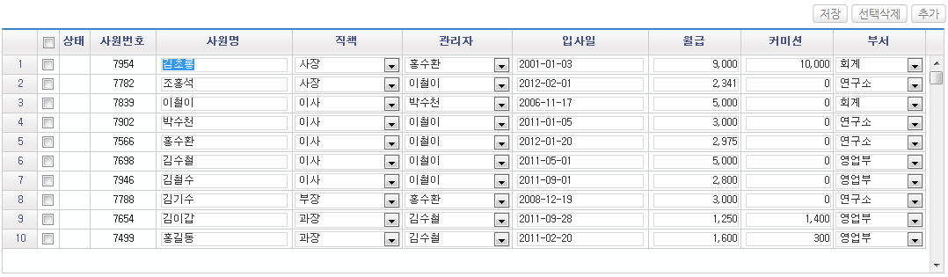
3.7 Grid Multi Editing(추가옵션)
그리드 Multi Editing 구현시 기술되는 그리드속성들은 다음과 같다.
grid properties
프로퍼티 | 타입 | 디폴트값 | 설명
multiexecute | boolean | false | Multi Editing 사용여부를 설정. 이 플래그가 true일 경우 행추가 및 변경이 일어나도 Row단위로 바로 Ajax통신 처리하지 않는다.
editmode | boolean | false | 이 플래그가 true일 경우, 그리드 초기표시시 편집가능 상태로 표시.
multiexecute: true
editmode : true

Slide 55
3.7 Grid Multi Editing(행추가)
그리드 Multi Editing등록 처리시 javascript작성 및 화면 처리.
신규 등록을 위한 그리드 행추가
행추가 화면
행추가시 상태값: I 표시
(INSERT)
(position: 'first'):그리드 최상단에 행추가 (디폴트:first)
// 행추가
$('#btn_add').click(function() {
$('#empList').gridAddRow({
position: 'first‘
});
});
(position: 'last') :그리드 최하단에 행추가
(position: 'after'):선택한 그리드 row 아래에 행추가
(position: 'before'):선택한 그리드 row 위에 행추가

Slide 56
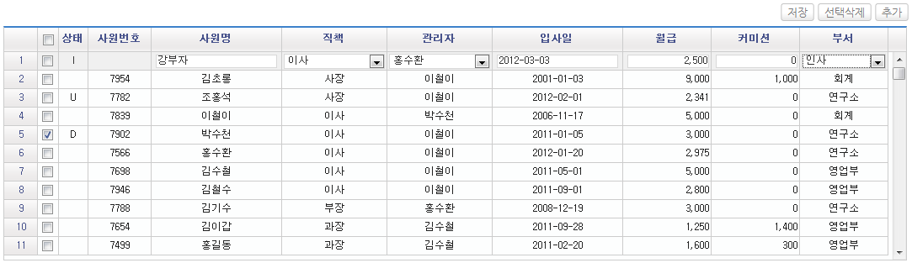
3.7 Grid Multi Editing(①저장 )
그리드 Multi Editing화면에서 행추가 및 데이터수정 후 저장 처리시 javascript작성 및 화면 처리.
그리드 저장 submit method
저장(ajaxWithExecuteGrid) javascript 작성 및 속성
// 저장
$('#btn_save').click(function() {
ajaxWithExecuteGrid({
masterIds: ['#empSearch'],
detailIds: ['#empList'],
reloadGrid: true,
url: '<c:url value="/demo/grid/saveEmpList.do"/>'
});
});
Master ID 를 배열로 설정
Detail 그리드ID를 배열로 설정
true :삭제후 그리드를 갱신한다.(디폴트:true)
저장처리 호출 url

Slide 57


3.7 Grid Multi Editing(②저장)
상태에 따른 Multi Editing 저장처리(CUD)후 화면.

Slide 58
3.7 Grid Multi Editing(저장 메소드)
저장처리 요청시사용되는 메소드는 다음과 같다.
submit method
메소드 | 파라미터 | 반환값 | 설명
ajaxWithExecuteGrid | masterIds[], detailIds[], reloadGrid, url | none | 입력 url로 그리드의 전체행데이터(및 Master데이터)를 파라미터로 구성하여 Ajax 서버요청을 한다.

Slide 59



3.8 Grid 병합(헤더병합)
그리드 헤더병합 구현시 javascript 구현은 다음과 같이 한다.
헤더병합사용시 해당 옵션은 사용할 수 없다. (sortable: false)
// 그리드 생성
createBasicGrid('#empList', cnames, cmodels, props);
// 그리드 생성 후 헤더병합을 설정한다.
$('#empList').setGroupHeaders({
useColSpanStyle:true,
groupHeaders:[
{startColumnName: 'sal', numberOfColumns: 2, titleText: '연봉'}
]
});
startColumnName : 병합을 시작할 컬럼명
numberOfColumns : 시작한 컬럼으로부터 지정한 수에 컬럼까지 병합
titleText : 병합된 컬럼에 title을 기술
useColSpanStyle 를 true 로 설정시
병합설정을 하지 않은 나머지 헤더에 대해서는 자동 rowSpan이 설정된다.
useColSpanStyle 를
false 로 설정시
병합설정을 하지 않은 나머지 헤더에 대해서는 rowSpan이 설정되지 않는다.

Slide 60

3.8 Grid 병합(셀병합)
그리드 셀병합 구현시 javascript 구현은 다음과 같이 한다.
$(document).ready(function() {
var cnames = [' 직책 ', ..., ' 관리자 '];
var cmodels = [
...
,{ name: 'job', width:'120 ', editable:false, ..., rowspan:'merge'}
,{ name: 'mgr', width:'120 ', editable:false, ..., rowspan:'space'}
];
… 생략…
});
rowspan:'merge'
같은 이름에 셀이 병합됨.
rowspan: 'space'
같은 이름으로된 셀데이터를 최상단에 한번만 표시.

Slide 61


3.9 Grid 틀고정
그리드 틀고정 구현시 그리드컬럼설정 및 javascript 구현은 다음과 같이 한다.
사원명(ename)까지 고정하고자 하는 경우
그리드컬럼설정 :
고정하고자 하는 헤더를 포함한 이전의 컬럼속성에 frozen:true 를 설정한다.
var cmodels = [
{name:'empno', …..., editable:false, editrules:{}, frozen:true }
,{name:'ename', ...…, editable:false, editrules:{}, frozen:true }
,{name:'job', ……, editable:false, editrules:{}}
그리드설정 : 컬럼이동 false, 스크롤페이징 false
var props = {
sortable : false,
scroll : false,
… 생략…
javascript 구현
// 그리드 생성
createBasicGrid('#empList', cnames, cmodels, props);
// 그리드 생성 후 틀고정
$("#empList").setFrozenColumns();
그리드네비게이션을 표시한다.
<f:grid pager="true" id="empList"/>
사원번호, 사원명 고정
좌우 스크롤 이동 전
좌우 스크롤 우측이동 후

Slide 62

3.10 Grid Grouping
그룹핑은 컬럼 기준에 의해 데이터를 그룹화하며, 현재는 한 수준의 그룹화를 지원함.
그룹핑처리(②)와 서브집계(③,④) 처리는 서버에서 별도의 처리없이 화면의 옵션설정만으로 가능하나,
전체집계(⑤)는 조회시 서버에서 리스트 데이터와 함께 별도로 구성하여 와야 한다.
그리드속성에서 그룹컬럼 작성
groupField : ['colName']
서브집계(그룹별로 소계 표시)
1
2
3
4
5
컬럼속성에서 그룹타입 및 그룹내용 템플릿 작성
summaryType : 'count', summaryTpl : '<b>subTotal:({0})job</b>'
전체집계(전체에 대한 Total표시)

Slide 63
3.10 Grid Grouping(추가옵션)
그룹핑 사용시 해당 옵션은 사용할 수 없다.
rownumbers : false
scroll : false
subGrid : false
Grid 옵션
프로퍼티 | 타입 | 디폴트값 | 설명
grouping | boolean | false | 그룹핑 사용여부, 그룹핑 을 사용하기 위해서는 옵션에 값을 true설정하고 groupingView 를 작성 해야 한다.
footerrow | boolean | false | true 일시 grid 와 pager 사이에 footer 테이블이 하나 생성됨.
userDataOnFooter | boolean | false | Ajax 응답 결과 userData 의 값이 있고 colModel 의 name 과 동일 할시 footerrow 에 userData 의 값을 뿌려줌.
groupingView 옵션
프로퍼티 | 타입 | 디폴트값 | 설명
groupField | array | empty | 그룹핑 대상의 컬럼 명 (colModel에 ['name'] )을 설정.
groupOrder | array | empty | 그룹핑의 초기 정렬 순서를 정의 한다.
groupText | array | empty | 그리드에 표시되는 그룹핑의 헤더 text를 정의 한다. {0}: 그룹에 이름을 표시, {1}: 그룹전체의 count를 표시.
groupColumnShow | array | empty | 그룹핑 대상의 컬럼을 그리드에 표시여부 설정.
groupSummary | array | empty | 그룹에 대한 서브집계 표시여부 설정.

Slide 64
3.10 Grid Grouping(작성예)
그룹핑을 사용하기 위해서는 컬럼속성에서 집계타입을 작성하고,
그리드속성에서 grouping : true 로 설정한뒤, groupingView 옵션을 작성해야 한다.
summaryType : sum, count, avg, min, max
summaryTpl : 해당타입으로 집계하여 서브집계에 표시하기 위한 내용 템플릿 작성 변수 {0} 에 집계값이 셋팅된다.
컬럼속성 작성
var cmodels = [
{name:'empno', width:'70', align:'center', hidden:false, editable:false, summaryType:'count', summaryTpl:'<b>subTotal:({0})job</b>'}
...생략
];
그리드속성 작성
그룹화할 컬럼명
$(document).ready(function() {
...
var props = {
grouping : true,
groupingView : {
groupField : ['job'],
groupColumnShow : [true],
groupText : ['<b>{0}</b>({1})'],
groupCollapse : false,
groupOrder : ['asc'],
groupSummary : [true],
showSummaryOnHide : true,
},
footerrow: true,
userDataOnFooter: true,
};
…
});
그룹컬럼의 표시여부
그룹핑의 헤더 text를 정의
그룹의 세부행 표시여부 설정
그룹핑의 초기 정렬 순서를 정의
그룹에 대한 서브집계 표시여부
그룹 숨기기 했을때 서부집계 숨기기 여부 설정
{
"userdata":{ "name":"Total Sum :", "amount":3820, "tax":462, "total":4284 }
}
전체집계 풋터 표시여부

Slide 65

3.11 Grid Formatter
포맷은 인라인 및 셀 편집시 서식을 설정한다.
미리정의된 formatter
formatter | formatoptions | 설명
integer | defaulValue, thousandsSeparator | 정수타입의 데이터 표싯시 사용
number | defaulValue, thousandsSeparator, decimalSeparator, decimalPlaces, | 정수 및 소수점 타입의 데이터 표시시 사용
예) 소수점의 숫자타입 표시 : 157,000.25
formatter:' number ', formatoptions: { defaultValue:'0.00', thousandsSeparator: ',', decimalSeparator: '.', decimalPlaces: 2 }

Slide 66
3.11 Grid Formatter(포맷변경)
미리정의된 formatter 을 사용자가 쉽게 사용하기 위해 변경한 포맷은 다음과 같다.
변경전 formatter 작성방법
var cmodels = [
{name:'hiredate', .., editable:true, sorttype:'date',formatter:'date', formatoptions:{srcformat:"Ymd",newformat:"Y-m-d"}}
,{……}
,{name:'sal',…, formatter:'currency', formatoptions:{decimalSeparator:", "
, thousandsSeparator: " "
, decimalPlaces: 2
, prefix: "$ “}}
];
변경후 코드 작성예
변경후 작성방법
var cmodels = [
{name:'sal', width:'100', align:'right', hidden:false, editable:true, edittype:'currency'}
,{name:'hiredate', width:'150', align:'center', hidden:false, editable:true, edittype:'date'}
];

Slide 67
3.11 Grid Formatter(커스텀)
포맷은 인라인 및 셀 편집시 서식을 설정한다.
$(document).ready(function() {
var cnames = ['상태', ..., ‘button'];
var cmodels = [
...
,{ name:'empno', width:'70', align:'center', hidden:false, editable:false, formatter:linkFormatter }
,{ name: ‘btn', width:' 100 ', align:'center', hidden:false, editable:false, formatter: btnFormatter}
,{ name: 'image', width:' 100 ', align:'center', hidden:false, editable:false, formatter: imageFormatter}
];
… 생략…
});
// 해당셀에 링크 달기
function linkFormatter(cellvalue, options) {
return '<a href=javascript:alert("'+cellvalue+'");>' + cellvalue + '</a>';
}
// 해당셀에 버튼 만들기
function btnFormat (cellvalue, options, rowObject) {
return '<input type="button" value="버튼" onclick="alert(' + options.rowId + ');" style="cursor:pointer">';
}
// 해당셀에 이미지 삽입 하기
function imageFormatter(cellvalue, options, rowObject) {
return '<img id="printpage" src="/common/images/icon_mail.gif" onclick="alert('+options.rowId+');" style="cursor:pointer">';
}
1
2
3
1
2
3

Slide 68


3.11 Grid Formatter(unformat)
포맷은 인라인 및 셀 편집시 서식을 설정한다.
커스텀 formatter
해당셀에 통화 포맷을 만드는 예제
$(document).ready(function() {
var cnames = ['상태', ..., 'unformat'];
var cmodels = [
...
,{ name:‘comm', width:‘100', editable:false, ..., formatter: currencyFormat, unformat: currencyUnformat }
];
… 생략…
});
// 해당셀에 통화 포맷 달기(편집상태가 아닌경우)
function currencyFormat(cellvalue, options, rowObject) {
if(cellvalue) {
returnValue = "$" + cellvalue;
}
return "";
}
// 해당셀에 통화 포맷 없에기(편집상태인 경우)
function currencyUnformat (cellvalue, options, rowObject) {
return cellvalue.replace("$", "");
}
편집상태가 아닌 경우
편집상태인 경우

Slide 69


3.12 Grid 동적변경(①전체변경)
구분 변경에 따른 그리드 전체 변경 화면은 다음과 같다.
사원테이블 조회 그리드 생성
사원
테이블
구분변경에 따른 그리드 생성
사원테이블 조회 그리드 생성
부서
테이블

Slide 70
3.12 Grid 동적변경(②전체변경)
그리드 전체가 동적으로 변경이 필요한 경우 구분에 따라서 2개의 그리드를 작성해야 한다.
그리드 스크립트 작성
$(document).ready(function() {
// Configures Grid1 : 사원정보 관리
var cnames1 = [ ];
var cmodels1 = [ ];
var props1 = { };
// Configures Grid2: 부서정보 관리
var cnames2 = [ ];
var cmodels2 = [ ];
var props2 = { };
// 구분변경
$('select[name=cls]').change(function(){ changeGrid();});
// 초기표시(그리드)
changeGrid();
// 구분에 따른 그리드 변경표시
function changeGrid() {
// 구분값 취득
var cls = $('select[name=cls]').multiselectData();
if(cls == 'cls1') {
$('#clsList').GridUnload();
createBasicGrid('#clsList', cnames1, cmodels1, props1);
}
If (cls == 'cls2') {
$('#clsList').GridUnload();
createBasicGrid('#clsList', cnames2, cmodels2, props2);
}
}
});
각각에 그리드
옵션을 작성
조건에 따라 그리드를 생성한다.
<table>
… 생략…
<tr>
<td>
<!– 동적그리드(전체변경)-->
<f:grid id= "clsList " pager="false"/>
</td>
</tr>
</table>

Slide 71


3.12 Grid 동적변경(①부분변경)
구분 변경에 따른 그리드 부분 변경 화면은 다음과 같다.
전체컬럼
부서번호 hideColumns 설정
$('#clsList').showColumns(['mgr', 'hiredate', 'sal', 'comm']);
$('#clsList').hideColumns(['deptno']);
관리자,입사일,월급,커미션 hideColumns 설정
$('#clsList').showColumns(['deptno‘]);
$('#clsList').hideColumns(['mgr', 'hiredate', 'sal', 'comm']);

Slide 72
3.12 Grid 동적변경(②부분변경)
동적으로 그리드에 부분변경이 필요한 경우 showColumns, hideColumns로 컬럼 보이기/ 숨기기를 할수 있다.
그리드 스크립트 작성
$(document).ready(function() {
var cnames = ['사원번호','사원명','부서','관리자','입사일','월급','코미션','부서번호'];
var cmodels = [
{name:'empno', width:'70', align:'center', hidden:false, editable:false}
,{name:'ename', width:'150', align:'center', hidden:false, editable:false}
,{name:'job', width:'120', align:'center', hidden:false, editable:false}
// 구분1 에서 보여줄 컬럼
,{name:'orgNmAbbr', width:'120', align:'center', hidden:false, editable:false}
,{name:'hiredate', width:'150', align:'center', hidden:false, editable:false, edittype:'date'}
,{name:'sal', width:'100', align:'right', hidden:false, editable:false, edittype :'currency’}
,{name:'comm', width:'100', align:'right', hidden:false, editable:false, edittype :'currency’}
// 구분2 에서 보여줄 컬럼
,{name:'deptno', width:'100', align:'center', hidden:false, editable:false, editrules:{}}
];
var props = {
searchUrl : '<c:url value="/demo/grid/grid001Search.do"/>',
…생략
};
createBasicGrid('#clsList', cnames, cmodels, props); // 그리드 생성
changeGrid(); // 초기표시(그리드)
// 구분에 따른 그리드 변경표시
function changeGrid() {
// 구분값 취득
var cls = $('select[name=cls]').multiselectData();
if(cls == 'cls1') {
$('#clsList').showColumns(['mgr', 'hiredate', 'sal', 'comm']);
$('#clsList').hideColumns(['deptno']);
}
if (cls == 'cls2') {
$('#clsList').showColumns(['deptno']);
$('#clsList').hideColumns(['mgr', 'hiredate', 'sal', 'comm']);
}
}
});
구분에 따른 컬럼 보이기/숨기기 설정

Slide 73

4. Tab
처음에 브라우저에서 tab 페이지를 호출하게 되면 tab1(사원정보)의 내용이 선언된 div 안에 나타나게 된다.
Tab 이동시 페이지 포워딩 방식이 아닌, 한 화면에서 화면에서 그리드가 표시 된다.
Tab화면

Slide 74
4.1Tab처리(HTML 작성)
Tab이동시 표시할 내용을 영역별로 작성한다.
Tab 생성 HTML 작성
<div id="tabs">
<ul>
<li><a href="#tab-1"><span>탭 1</span></a></li>
<li><a href="#tab-2"><span>탭 2</span></a></li>
</ul>
<!-- Tab1 영역의 내용 -->
<div id="tab-1">
탭1 내용
</div>
<!-- Tab2 영역의 내용 -->
<div id="tab-2">
탭2 내용
</div>
</div>
Tab 생성
Tab1 에 보여줄 Master1, Detail1 기술
Tab2 에 보여줄 Master2, Detail2 기술

Slide 75

4.1 Tab처리(화면)
Tab이동시 화면표시는 다음과 같다.
<!-- Tab1 영역의 내용 -->
<div id="tab-1">
탭1 내용
</div>
<!– Tab2 영역의 내용 -->
<div id="tab-2">
탭2 내용
</div>

Slide 76


5. ExcelExport
그리드 조회후 엑셀버튼 클릭시 화면에 표시된 조회데이터 기준으로 엑셀로 다운로드 됨.

Slide 77


5. ExcelExport(처리예)
엑셀 export 처리시 javascript작성예
그리드에 caption을 지정하지 안았을 경우 gridExcelExport 옵션에 필수로 caption:[]을 기술 해야 한다.
엑셀 export 메소드
// 엑셀 export
$('#btn_excel').click(function() {
gridExcelExport({
caption : ['사원정보'],
detailIds : ['#empList'],
addParams : {
downloadName : 'empList'
}
});
});
엑셀 씨트명
export 데상 그리드 ID
추가 파라메타
엑셀 다운로드 파일 명
Default: exported_년월일_시분초.xls

Slide 78


